Slide 1

VINH DANH TIẾT MỤC ĐẠT GIẢI
Cuộc thi: Thắp sáng những ngôi sao buổi sớm
Lần thứ VII – Năm 2021

Slide 2

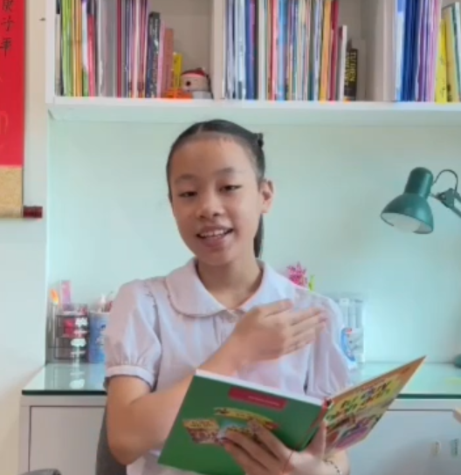
VINH DANH TIẾT MỤC ĐẠT HUY CHƯƠNG ĐỒNG
Cuộc thi: Thắp sáng những ngôi sao buổi sớm
Lần thứ VII. Năm học 2021 - 2022
Nguyễn Bùi Khánh Chi
Lớp: 6A6

Slide 3
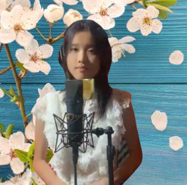
VINH DANH TIẾT MỤC ĐẠT HUY CHƯƠNG BẠC
Cuộc thi: Thắp sáng những ngôi sao buổi sớm
Lần thứ VII. Năm học 2021 - 2022
Nguyễn Ngọc Tuyết Anh
Lớp: AE 6.2

Slide 4
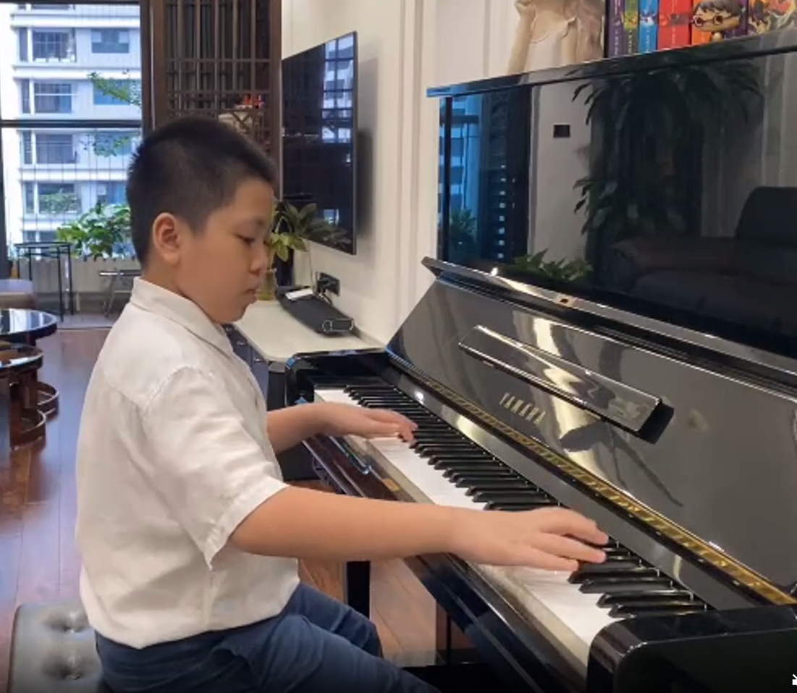
VINH DANH TIẾT MỤC ĐẠT HUY CHƯƠNG BẠC
Cuộc thi: Thắp sáng những ngôi sao buổi sớm
Lần thứ VII. Năm học 2021 - 2022
Hoàng Minh Khoa
Lớp: 6A3

Slide 5
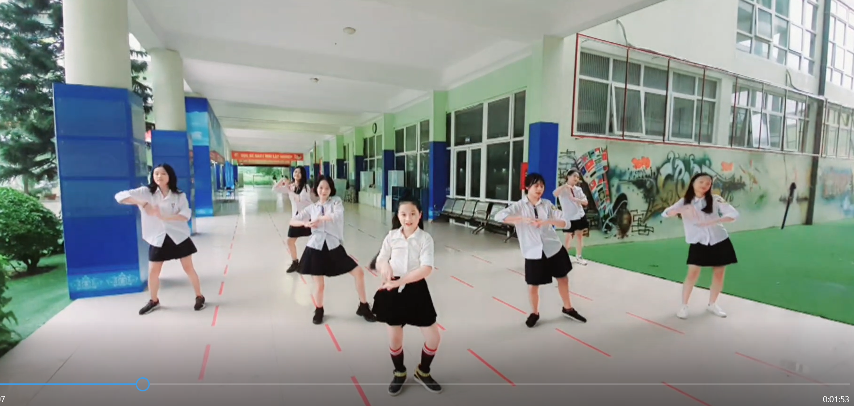
VINH DANH TIẾT MỤC ĐẠT HUY CHƯƠNG VÀNG
Cuộc thi: Thắp sáng những ngôi sao buổi sớm
Lần thứ VII. Năm học 2021 - 2022
Nhóm nhảy

Slide 6

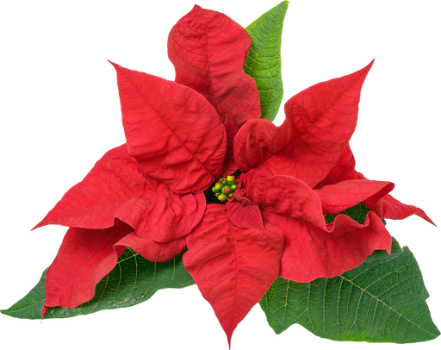

VINH DANH HỌC SINH TIÊU BIỂU
VÒNG SƠ KHẢO TOÀN QUỐC “TRẠNG NGUYÊN TUỔI 13”
LẦN THỨ VII – NĂM 2021

Slide 7
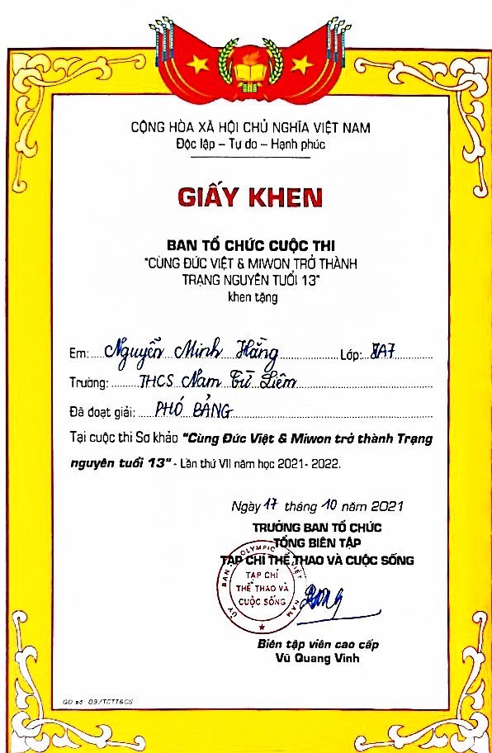
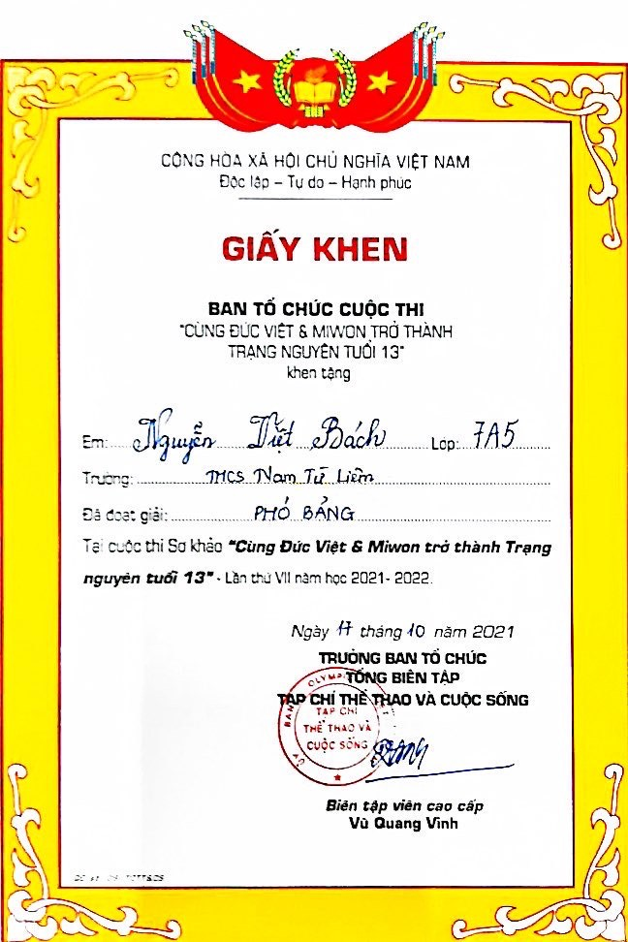
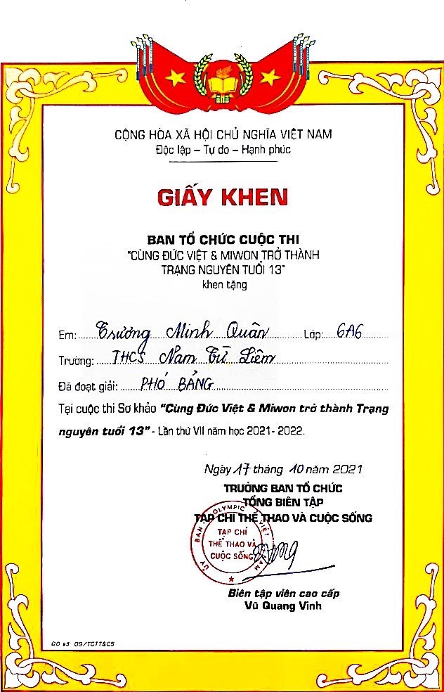
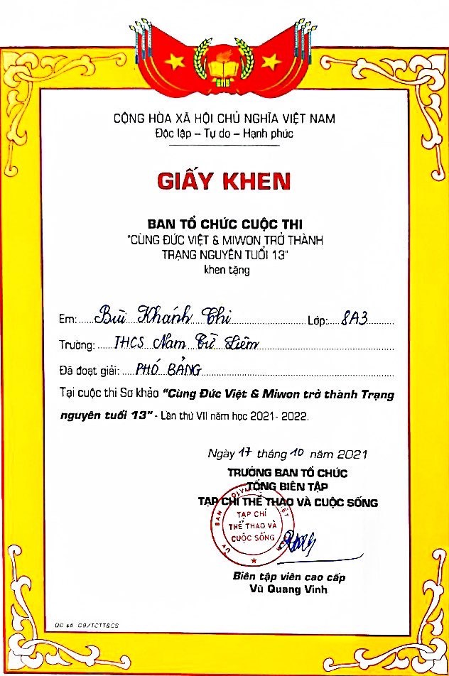
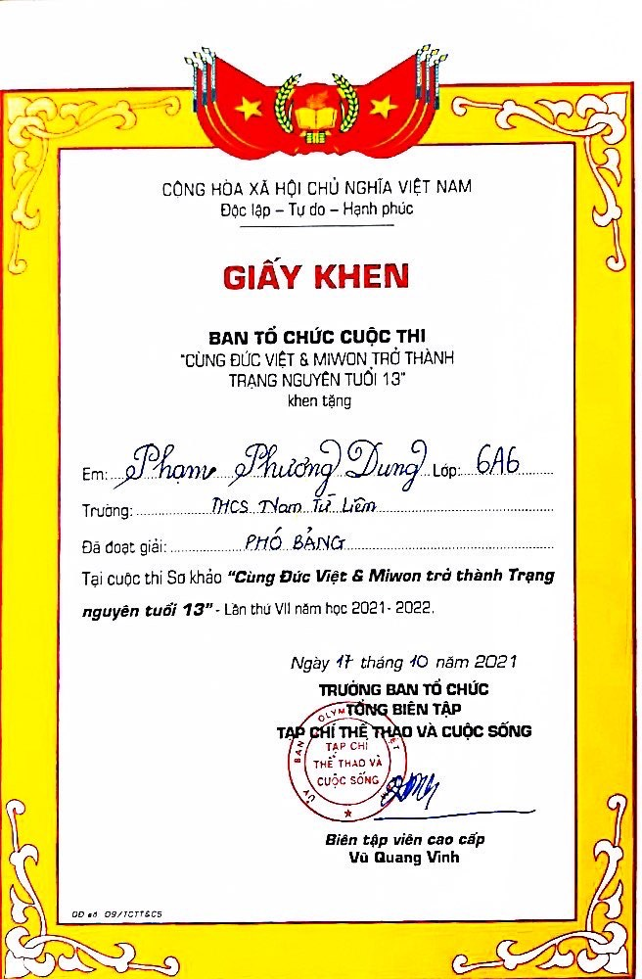
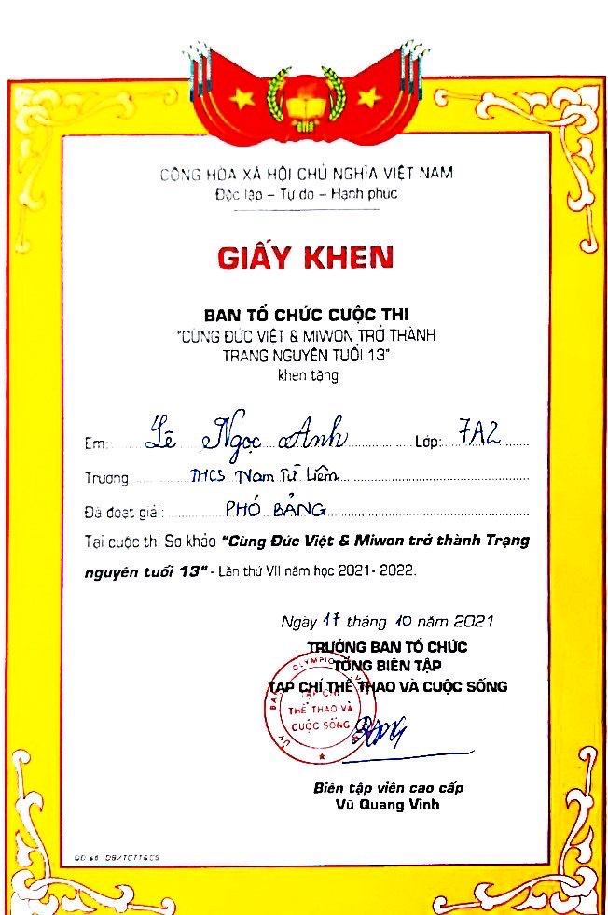
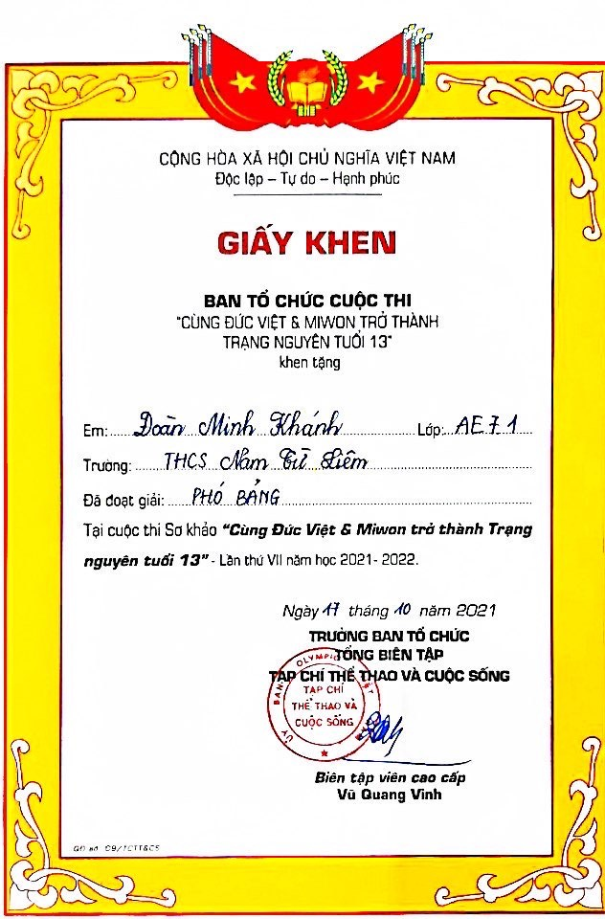
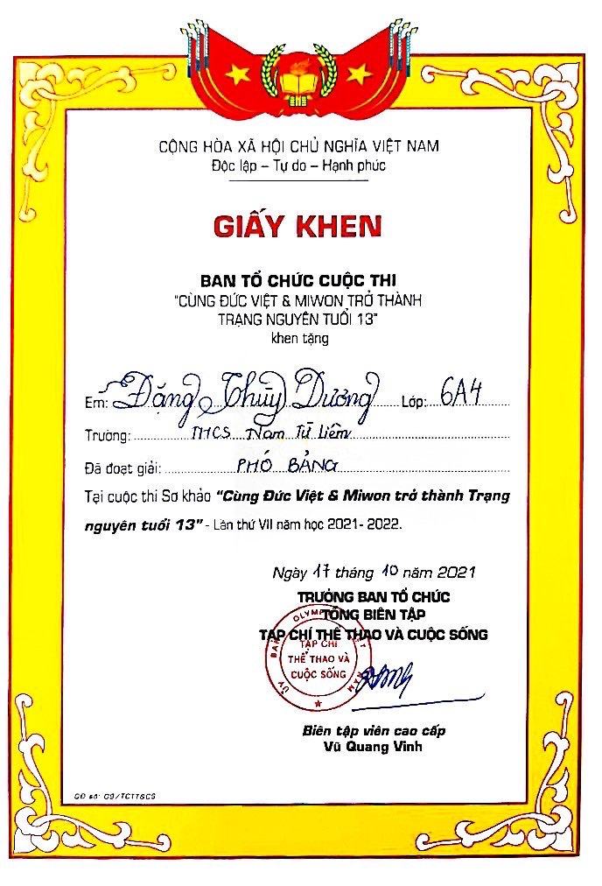
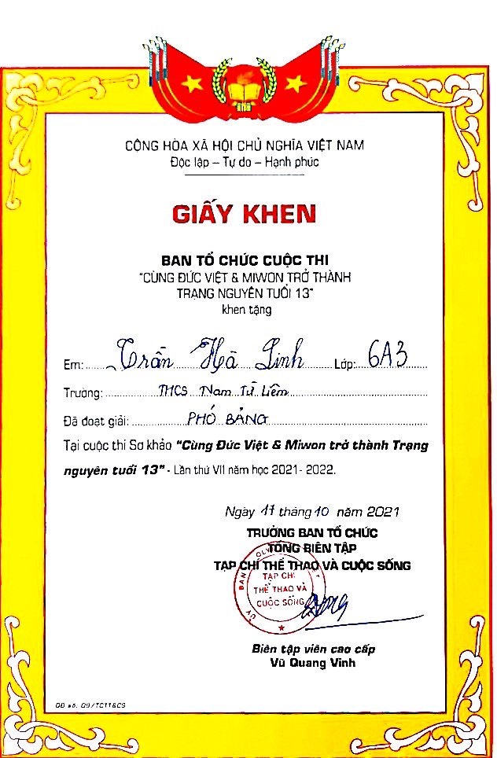
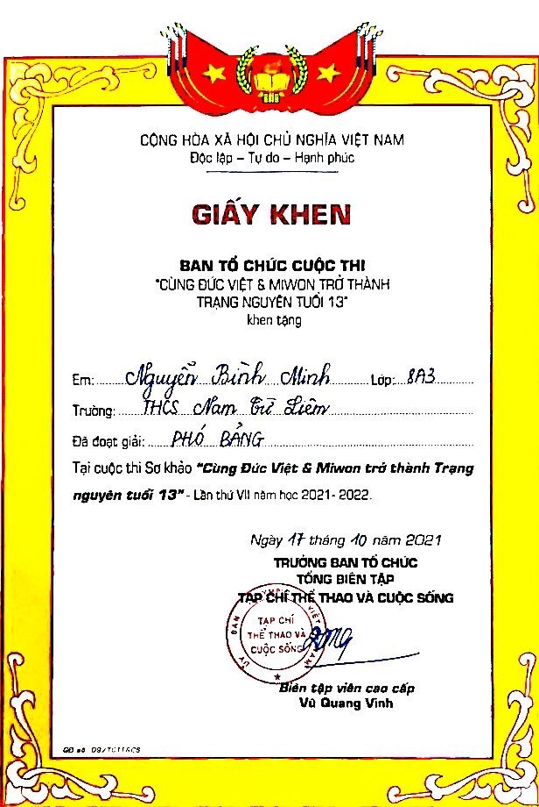
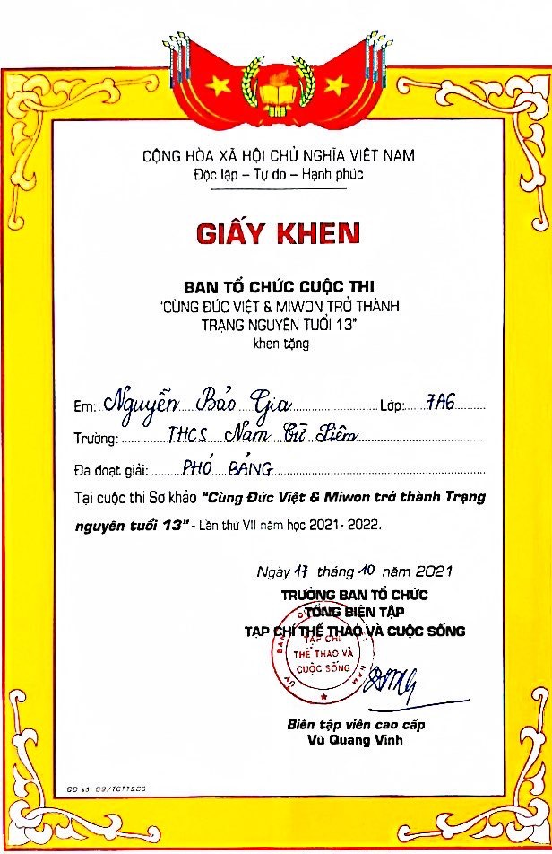
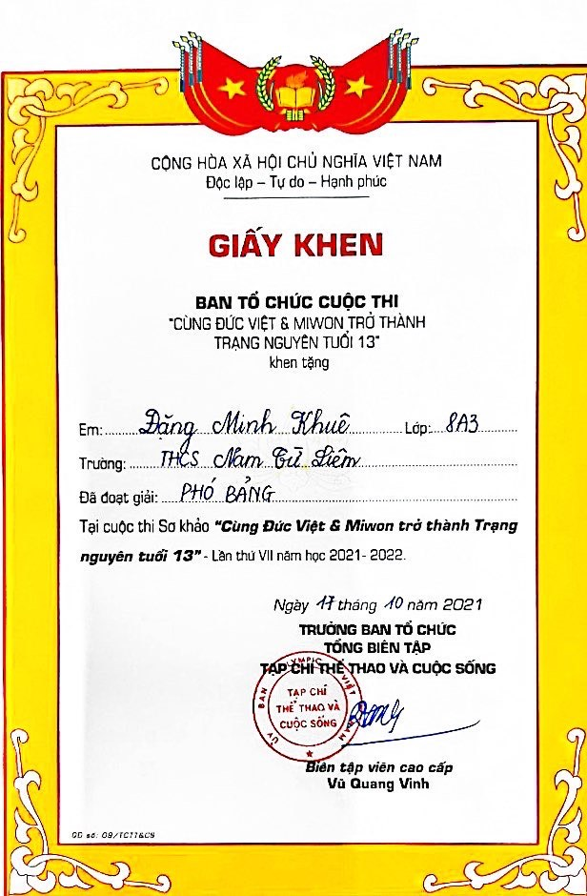
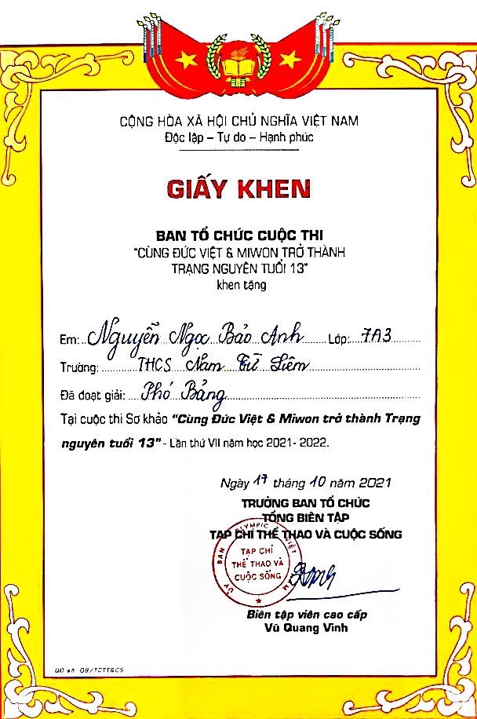
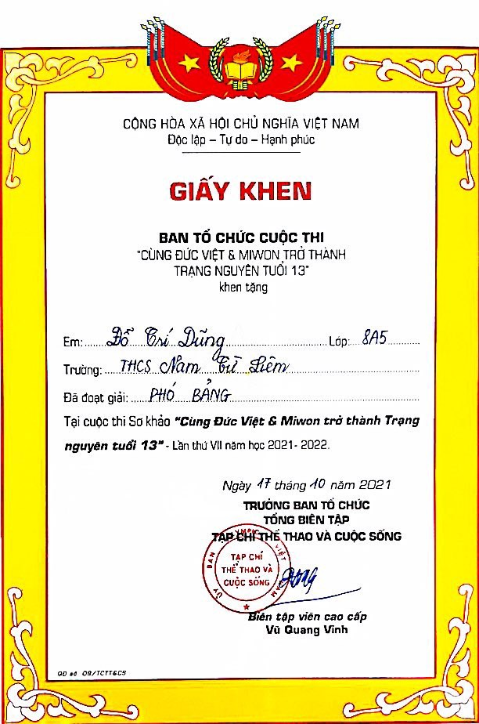
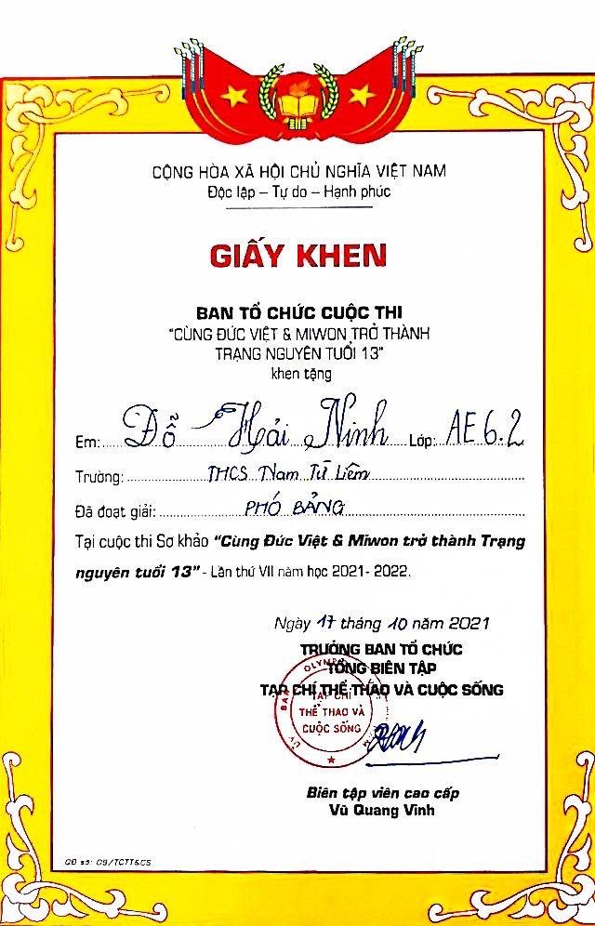
VINH DANH HỌC SINH ĐẠT GIẢI PHÓ BẢNG
Vòng Sơ khảo Toàn Quốc “Trạng Nguyên tuổi 13” Lần thứ VII Năm học 2021 - 2022

Slide 8

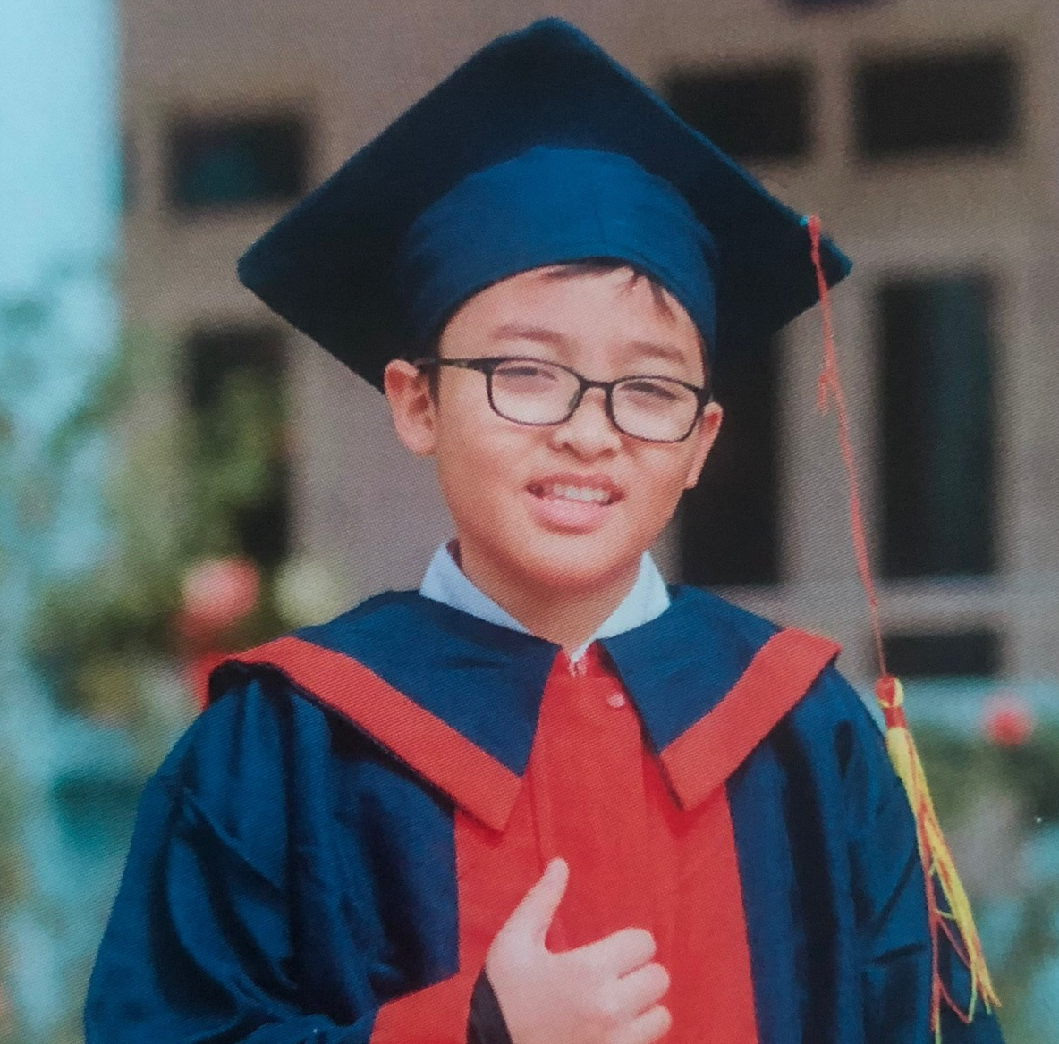
VINH DANH HỌC SINH ĐẠT GIẢI PHÓ BẢNG
Vòng Sơ khảo Toàn Quốc “Trạng Nguyên tuổi 13” Lần thứ VII Năm học 2021 - 2022
Trương Minh Quân
Lớp: 6A6
Giải nhất Toán Tiếng Anh Violympic;
Giải Nhất Trạng nguyên Tiếng Việt;
Giải Nhất Violympic Toán – Tiếng Việt;
Giải Nhì Trạng Nguyên toàn tài.

Slide 9
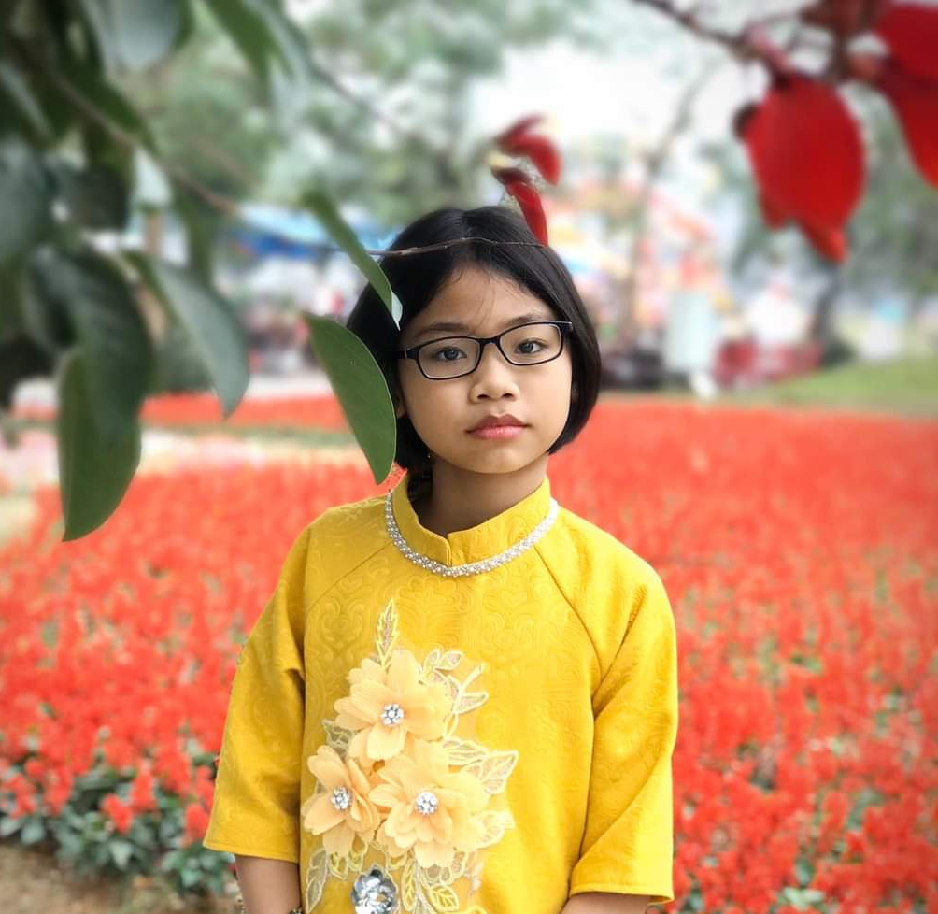
VINH DANH HỌC SINH ĐẠT GIẢI PHÓ BẢNG
Vòng Sơ khảo Toàn Quốc “Trạng Nguyên tuổi 13” Lần thứ VII Năm học 2021 - 2022
Đặng Thùy Dương
Lớp: 6A4
Giải Flyer 15/15 khiên lớp 5.
Top 10% kỳ thi toán quốc tế IKMC lớp 4.
Giải Toefl 325L lớp 4.

Slide 10
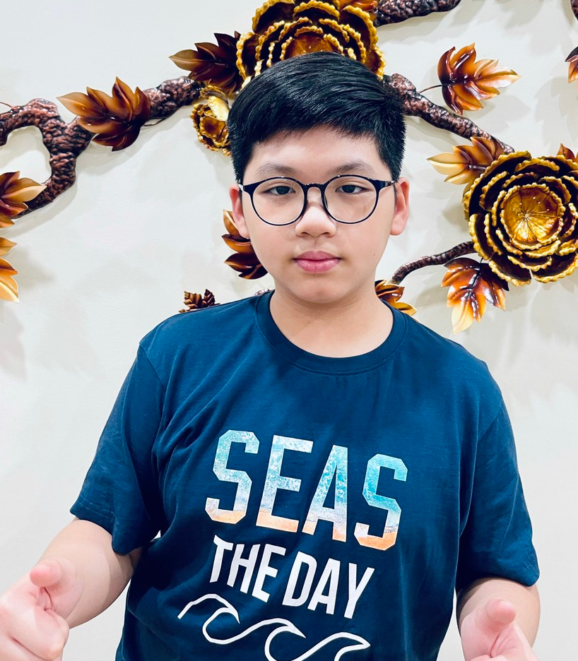
VINH DANH HỌC SINH ĐẠT GIẢI PHÓ BẢNG
Vòng Sơ khảo Toàn Quốc “Trạng Nguyên tuổi 13” Lần thứ VII Năm học 2021 - 2022
Đỗ Hải Ninh
Lớp: AE 6.2
Là học sinh Xuất Sắc;
Đạt giải nhì cuộc thi Toán - Tiếng Anh qua Internet cấp trường.

Slide 11
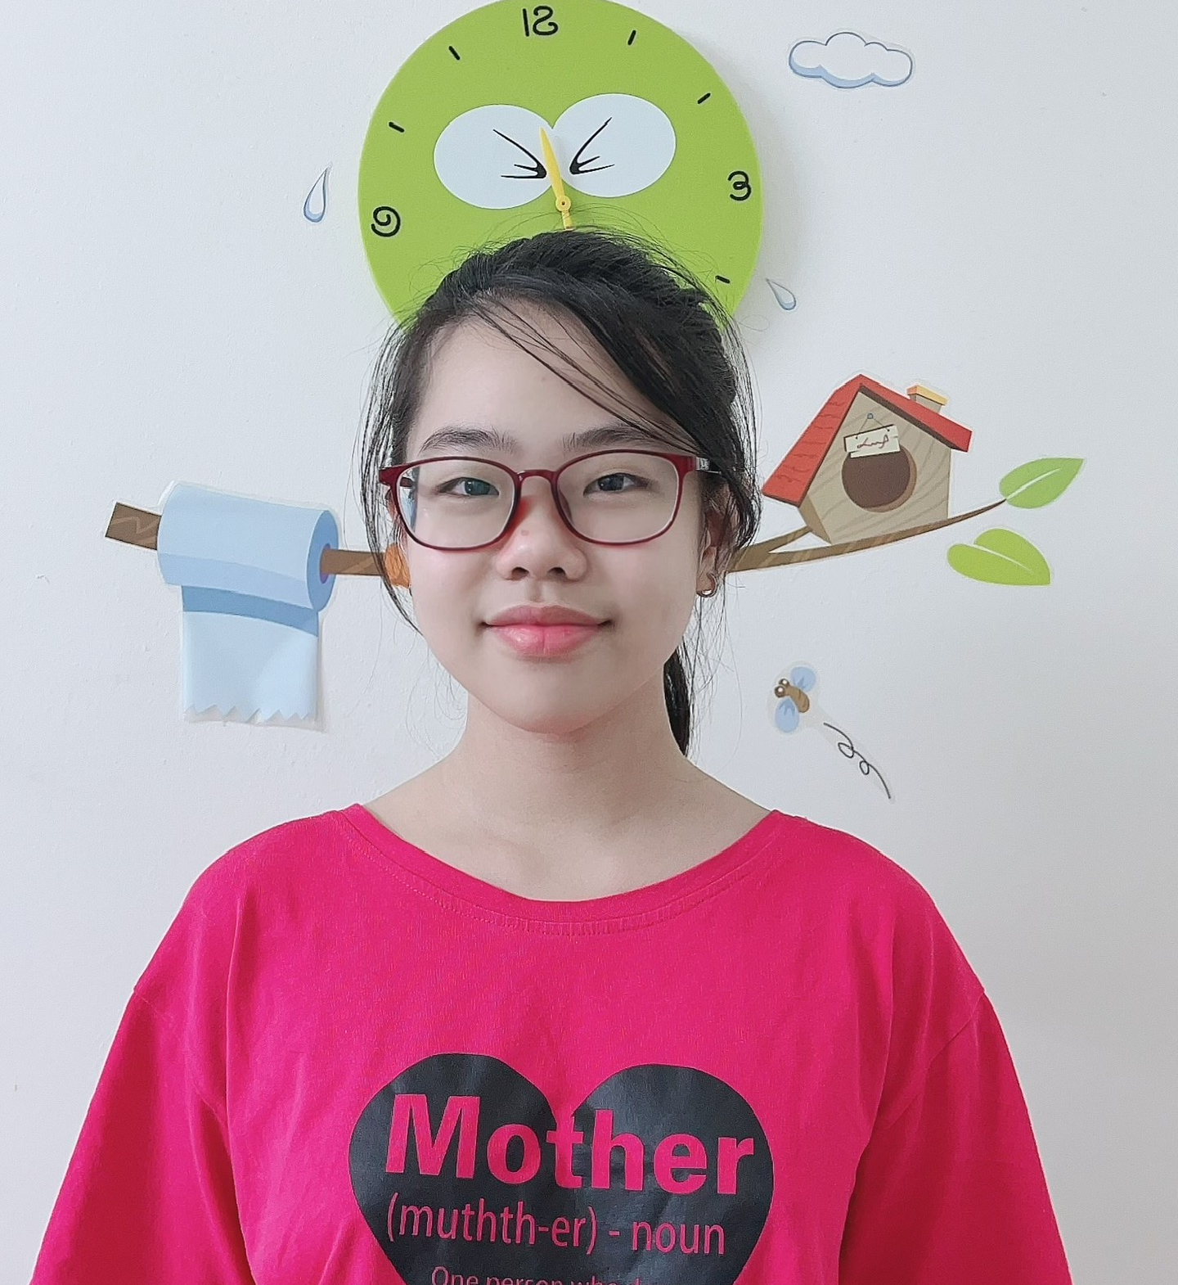
VINH DANH HỌC SINH ĐẠT GIẢI PHÓ BẢNG
Vòng Sơ khảo Toàn Quốc “Trạng Nguyên tuổi 13” Lần thứ VII Năm học 2021 - 2022
Trần Hà Linh
Lớp: 6A3
Đạt giải nhì Tiếng Anh cấp quận.
Lớp trưởng và Chi đội trưởng gương mẫu

Slide 12
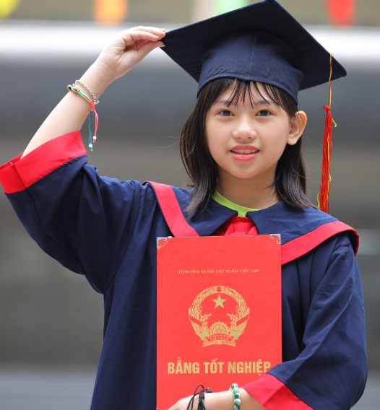
VINH DANH HỌC SINH ĐẠT GIẢI PHÓ BẢNG
Vòng Sơ khảo Toàn Quốc “Trạng Nguyên tuổi 13” Lần thứ VII Năm học 2021 - 2022
Phạm Phương Dung
Lớp: 6A6
Hoàn thành Xuất sắc các nội dung học tập và rèn luyện từ lớp 1 đến lớp 5
Đạt chứng chỉ Toefl Primary với số điểm 223/230.

Slide 13

VINH DANH HỌC SINH ĐẠT GIẢI PHÓ BẢNG
Vòng Sơ khảo Toàn Quốc “Trạng Nguyên tuổi 13” Lần thứ VII Năm học 2021 - 2022
Lê Ngọc Anh
Lớp: 7A2
Giải Khuyến khích kì thi Toán quốc tế SEAMO
Giải nhì – Kì thi toán qua Internet cấp Quận.
Giải Ba – Violympic Tiếng Anh cấp Quận.

Slide 14
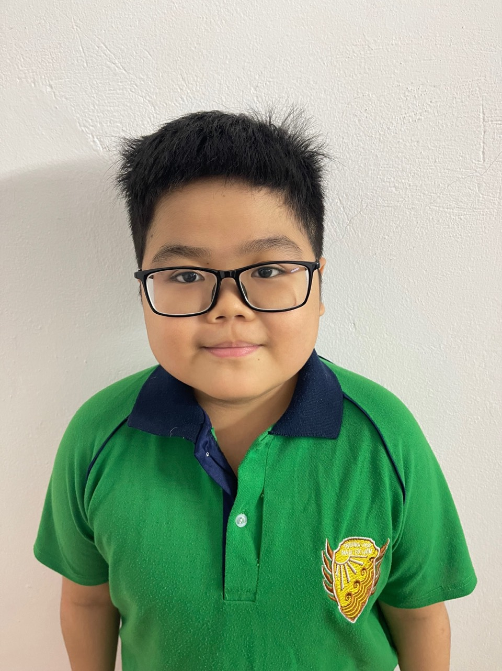
VINH DANH HỌC SINH ĐẠT GIẢI PHÓ BẢNG
Vòng Sơ khảo Toàn Quốc “Trạng Nguyên tuổi 13” Lần thứ VII Năm học 2021 - 2022
Nguyễn Việt Bách
Lớp: 7A5
Giải ba kì thi Olympic Toán tiếng anh SEAMO.
Học sinh giỏi xuất sắc.
Tích cực tham gia các hoạt động phong trào.

Slide 15
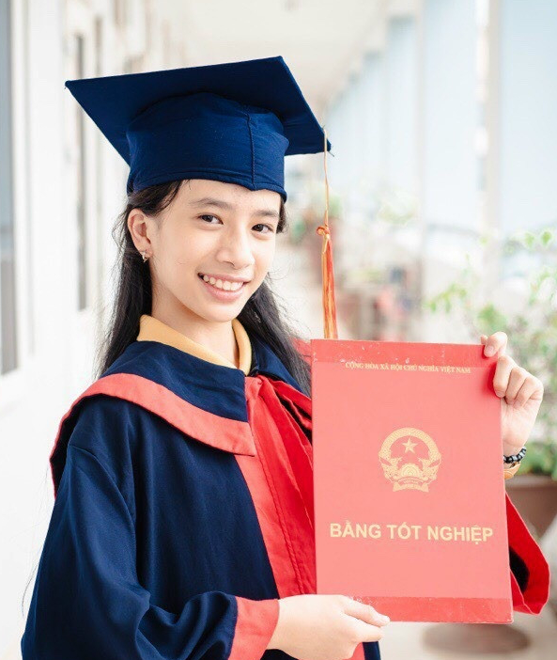
VINH DANH HỌC SINH ĐẠT GIẢI PHÓ BẢNG
Vòng Sơ khảo Toàn Quốc “Trạng Nguyên tuổi 13” Lần thứ VII Năm học 2021 - 2022
Nguyễn Ngọc Bảo Anh
Lớp: 7A3
Đạt danh hiệu HSG.
Tích cực gương mẫu trong các hoạt động tập thể.

Slide 16
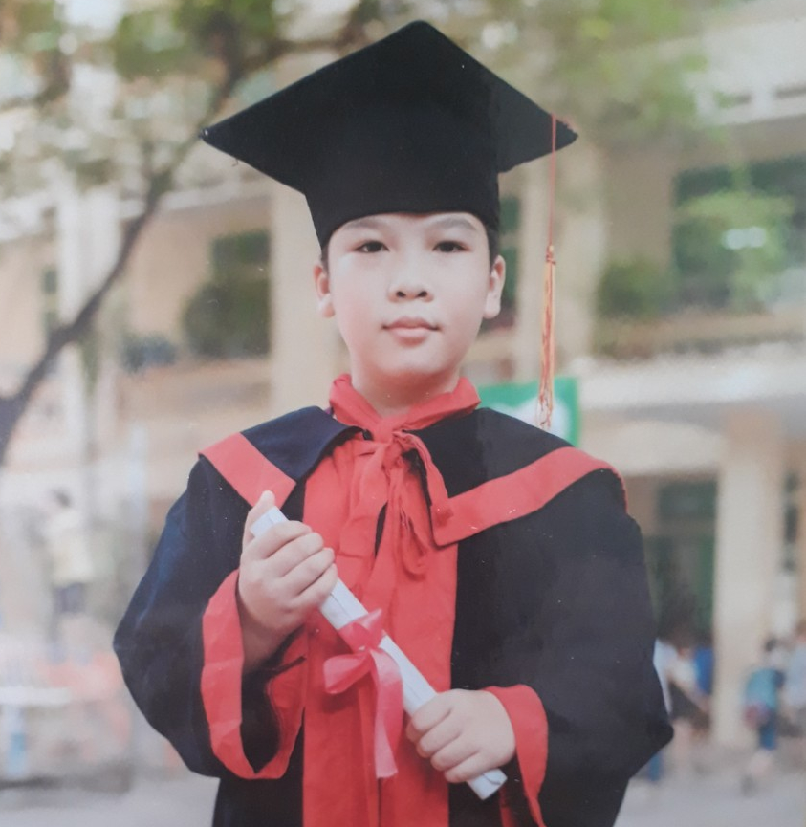
VINH DANH HỌC SINH ĐẠT GIẢI PHÓ BẢNG
Vòng Sơ khảo Toàn Quốc “Trạng Nguyên tuổi 13” Lần thứ VII Năm học 2021 - 2022
Nguyễn Bảo Gia
Lớp: 7A6
Đạt học sinh giỏi xuất sắc năm học 2020 – 2021.
Học sinh tiêu biểu bộ môn TANN và tiếng Nhật.
Tích cực tham gia các hoạt động phong trào.

Slide 17
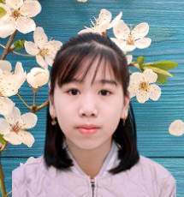
VINH DANH HỌC SINH ĐẠT GIẢI PHÓ BẢNG
Vòng Sơ khảo Toàn Quốc “Trạng Nguyên tuổi 13” Lần thứ VII Năm học 2021 - 2022
Đoàn Minh Khánh
Lớp: AE 7.1
Học sinh giỏi xuất sắc năm học 2020 – 2021.
Cán bộ lớp gương mẫu, trách nhiệm.
Tích cực tham gia các hoạt động phong trào

Slide 18
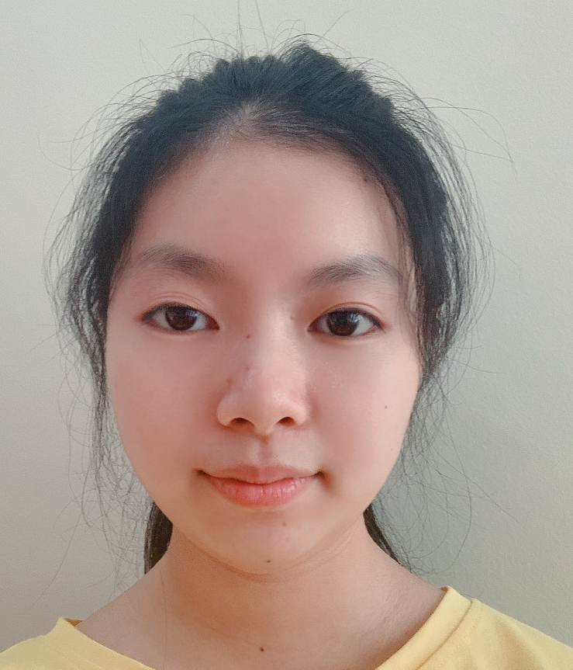
VINH DANH HỌC SINH ĐẠT GIẢI PHÓ BẢNG
Vòng Sơ khảo Toàn Quốc “Trạng Nguyên tuổi 13” Lần thứ VII Năm học 2021 - 2022
Nguyễn Minh Hằng
Lớp: 8A7
Đạt danh hiệu HSG xuất sắc với điểm trung bình 9.6.
Tích cực gương mẫu trong các hoạt động tập thể.

Slide 19
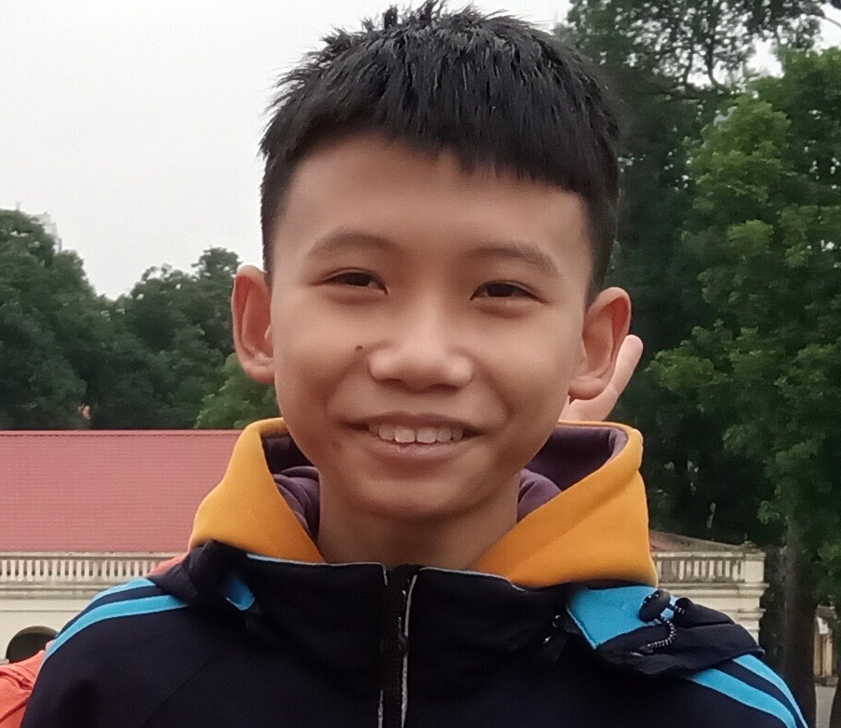
VINH DANH HỌC SINH ĐẠT GIẢI PHÓ BẢNG
Vòng Sơ khảo Toàn Quốc “Trạng Nguyên tuổi 13” Lần thứ VII Năm học 2021 - 2022
Đỗ Trí Dũng
Lớp: 8A5
Danh hiệu HSG lớp 6 và 7
Đạt giải Phó Bảng Trạng nguyên tuổi 13 cấp trường năm học 2020 - 2021

Slide 20

VINH DANH HỌC SINH ĐẠT GIẢI PHÓ BẢNG
Vòng Sơ khảo Toàn Quốc “Trạng Nguyên tuổi 13” Lần thứ VII Năm học 2021 - 2022
Bùi Khánh Chi
Lớp: 8A3
Danh hiệu HSG lớp 6 và 7
Tích cực tham gia các hoạt động phong trào của trường, lớp.

Slide 21
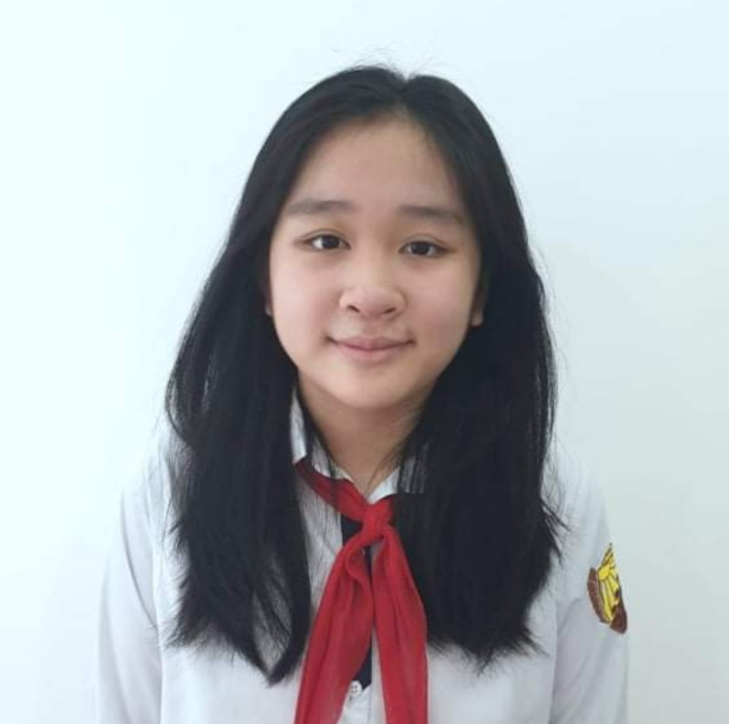
VINH DANH HỌC SINH ĐẠT GIẢI PHÓ BẢNG
Vòng Sơ khảo Toàn Quốc “Trạng Nguyên tuổi 13” Lần thứ VII Năm học 2021 - 2022
Đặng Minh Khuê
Lớp: 8A3
Danh hiệu HSG lớp 6 và 7
Tích cực tham gia các hoạt động phong trào của trường, lớp.

Slide 22
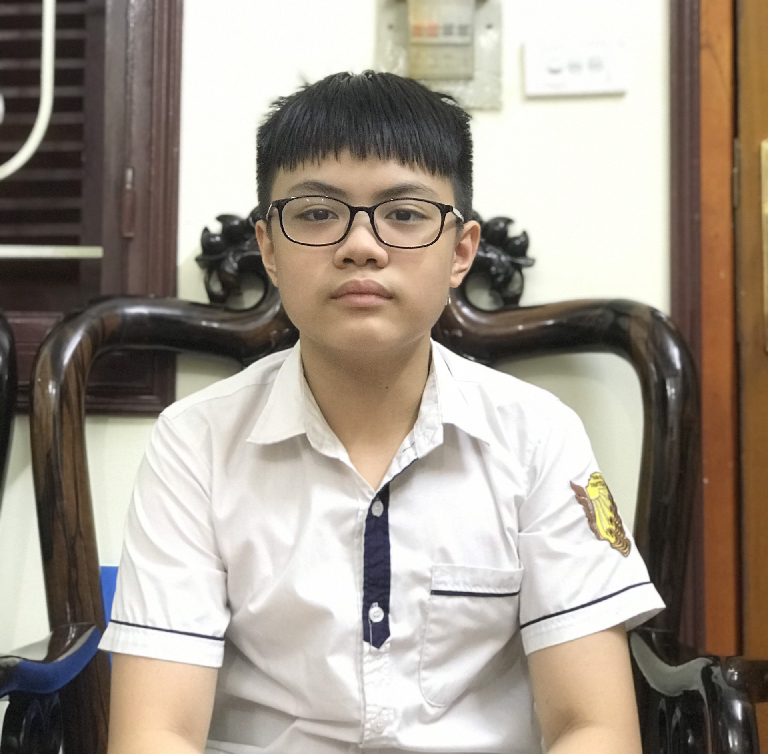
VINH DANH HỌC SINH ĐẠT GIẢI PHÓ BẢNG
Vòng Sơ khảo Toàn Quốc “Trạng Nguyên tuổi 13” Lần thứ VII Năm học 2021 - 2022
Nguyễn Bình Minh
Lớp: 8A3
Danh hiệu HSG lớp 6 và 7
Tích cực tham gia các hoạt động phong trào của trường, lớp.

Slide 23
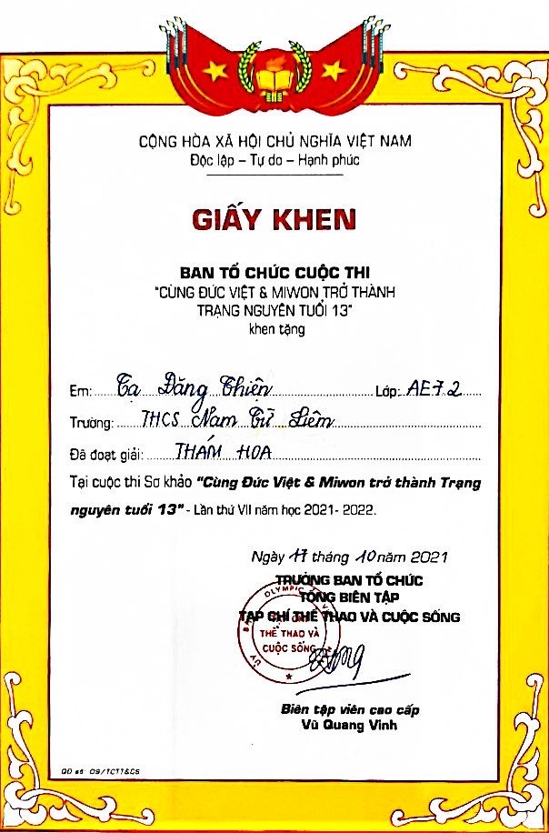
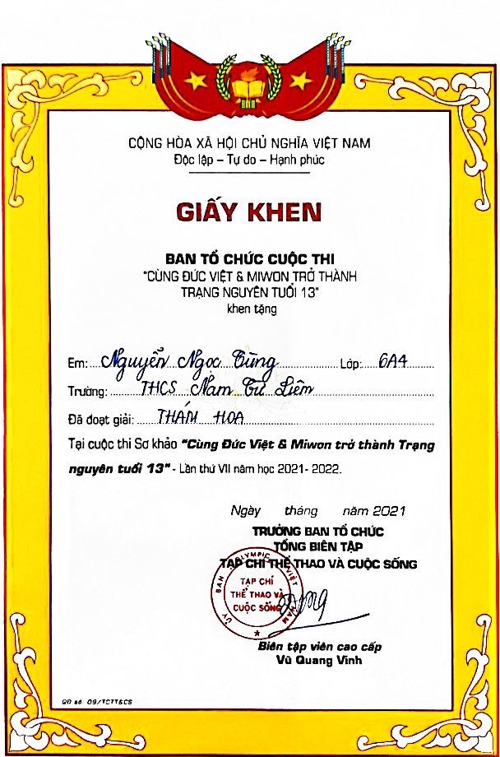
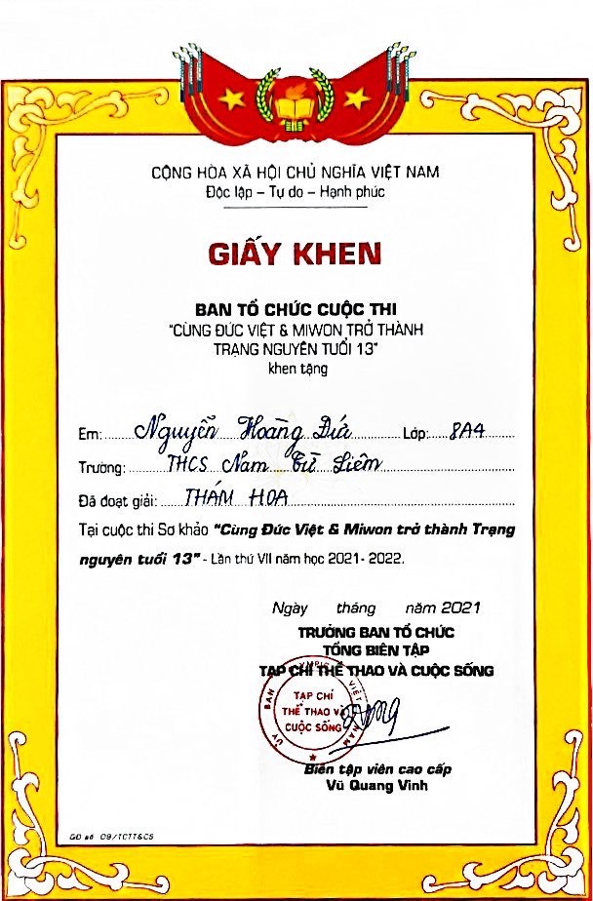
VINH DANH HỌC SINH ĐẠT GIẢI THÁM HOA
Vòng Sơ khảo Toàn Quốc “Trạng Nguyên tuổi 13” Lần thứ VII Năm học 2021 - 2022

Slide 24
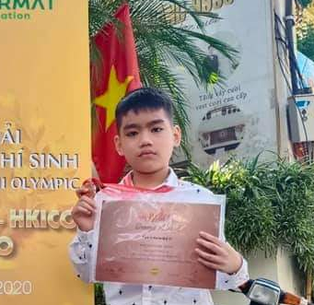
VINH DANH HỌC SINH ĐẠT GIẢI THÁM HOA
Vòng Sơ khảo Toàn Quốc “Trạng Nguyên tuổi 13” Lần thứ VII Năm học 2021 - 2022
Nguyễn Ngọc Tùng
Lớp: 6A4
Giải đồng HKIMO cấp quốc gia năm học 2019-2020.
Giải Bạc TIMO cấp quốc gia năm học 2020-2021.
Giải Bạc kỳ thi cấp quốc gia giải toán qua Internet năm học 2020-2021.
Giải Khuyến Khích Trạng nguyên Tiếng việt cấp thành phố năm học 2020-2021.

Slide 25
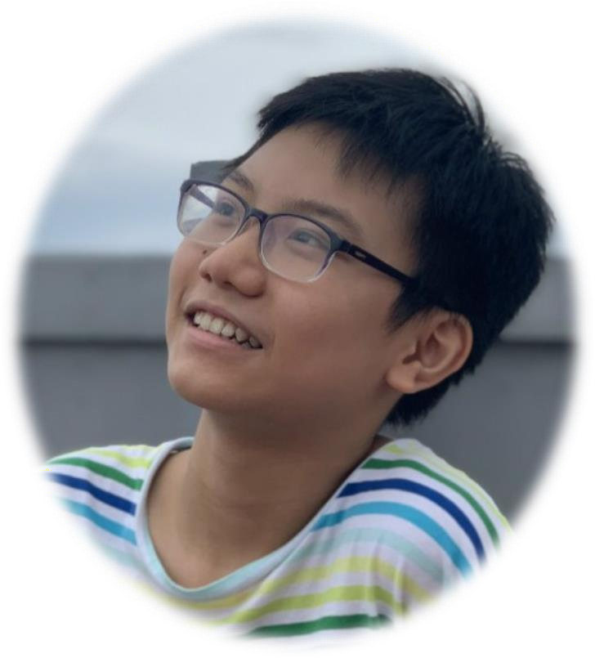
VINH DANH HỌC SINH ĐẠT GIẢI THÁM HOA
Vòng Sơ khảo Toàn Quốc “Trạng Nguyên tuổi 13” Lần thứ VII Năm học 2021 - 2022
Tạ Đăng Thiện
Lớp: AE 7.2
Học sinh Giỏi xuất sắc, điểm trung bình cả năm 9,6
Đạt giải khuyến khích kì thi Toán SEAMO, đạt giải cuộc thi STEM cấp trường.

Slide 26
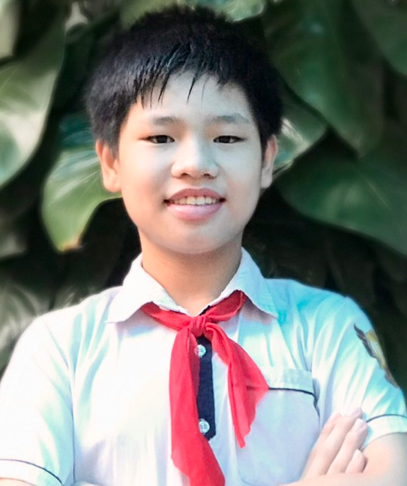
VINH DANH HỌC SINH ĐẠT GIẢI THÁM HOA
Vòng Sơ khảo Toàn Quốc “Trạng Nguyên tuổi 13” Lần thứ VII Năm học 2021 - 2022
Nguyễn Hoàng Đức
Lớp: 8A4
HSG năm lớp 6 và 7 .
Đội tuyển HSG tiếng Anh từ lớp 6 đến lớp 8.
Đạt giải KK cuộc thi "Tên lửa nước" cấp trường năm học 2020 – 2021.

Slide 27
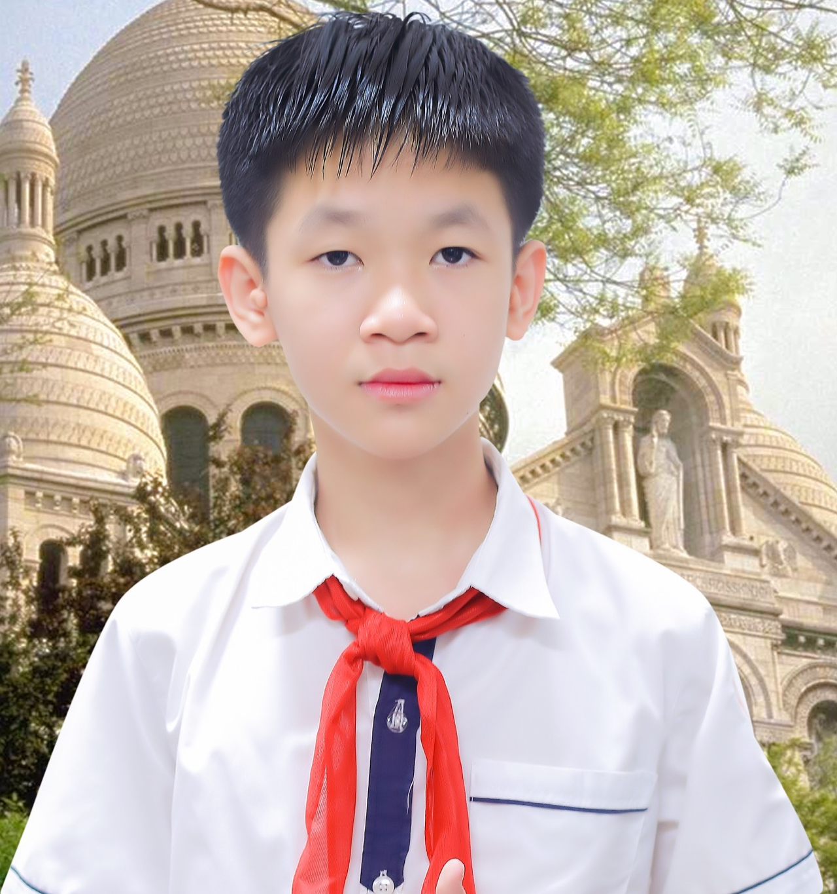
VINH DANH BẢNG NHÃN
Vòng Sơ khảo Toàn Quốc “Trạng Nguyên tuổi 13” Lần thứ VII Năm học 2021 - 2022
Nguyễn Hải Đăng
Lớp: 8A1
HS Giỏi xuất sắc năm học 2019-2020, 2020-2021
Tham gia đội tuyển Toán của trường.
Yêu thích thể thao, đặc biệt là đá bóng.

Slide 28
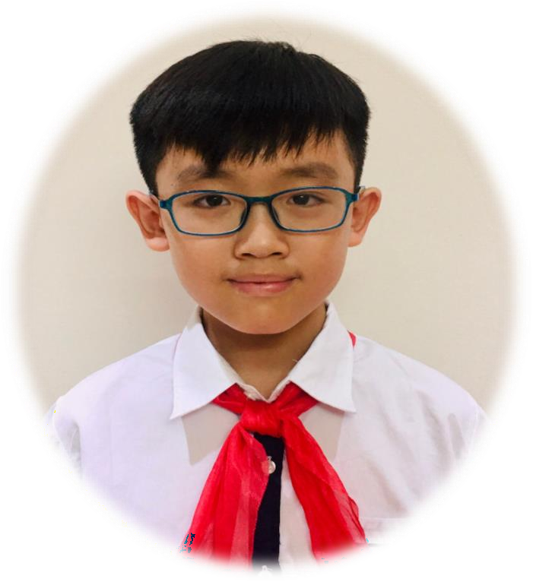
VINH DANH BẢNG NHÃN
Vòng Sơ khảo Toàn Quốc “Trạng Nguyên tuổi 13” Lần thứ VII Năm học 2021 - 2022
Nguyễn Thanh Hải
Lớp: 7A2
Top 5% Kì thi Toán quốc tế Kangaroo (IKMC)
HCV Vàng kì thi Olimpic Toán
quốc tế HKIMO 2021
HCB kì thi Toán SEAMO

Slide 29
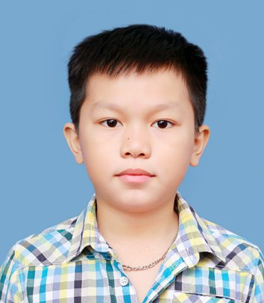
VINH DANH BẢNG NHÃN
Vòng Sơ khảo Toàn Quốc “Trạng Nguyên tuổi 13” Lần thứ VII Năm học 2021 - 2022
Nguyễn Bảo Châu
Lớp: AE 6.1
Giải nhì rung chuông vàng cấp trường lớp 2;
Giải khuyến khích toán IMAS lớp 4.

Slide 30
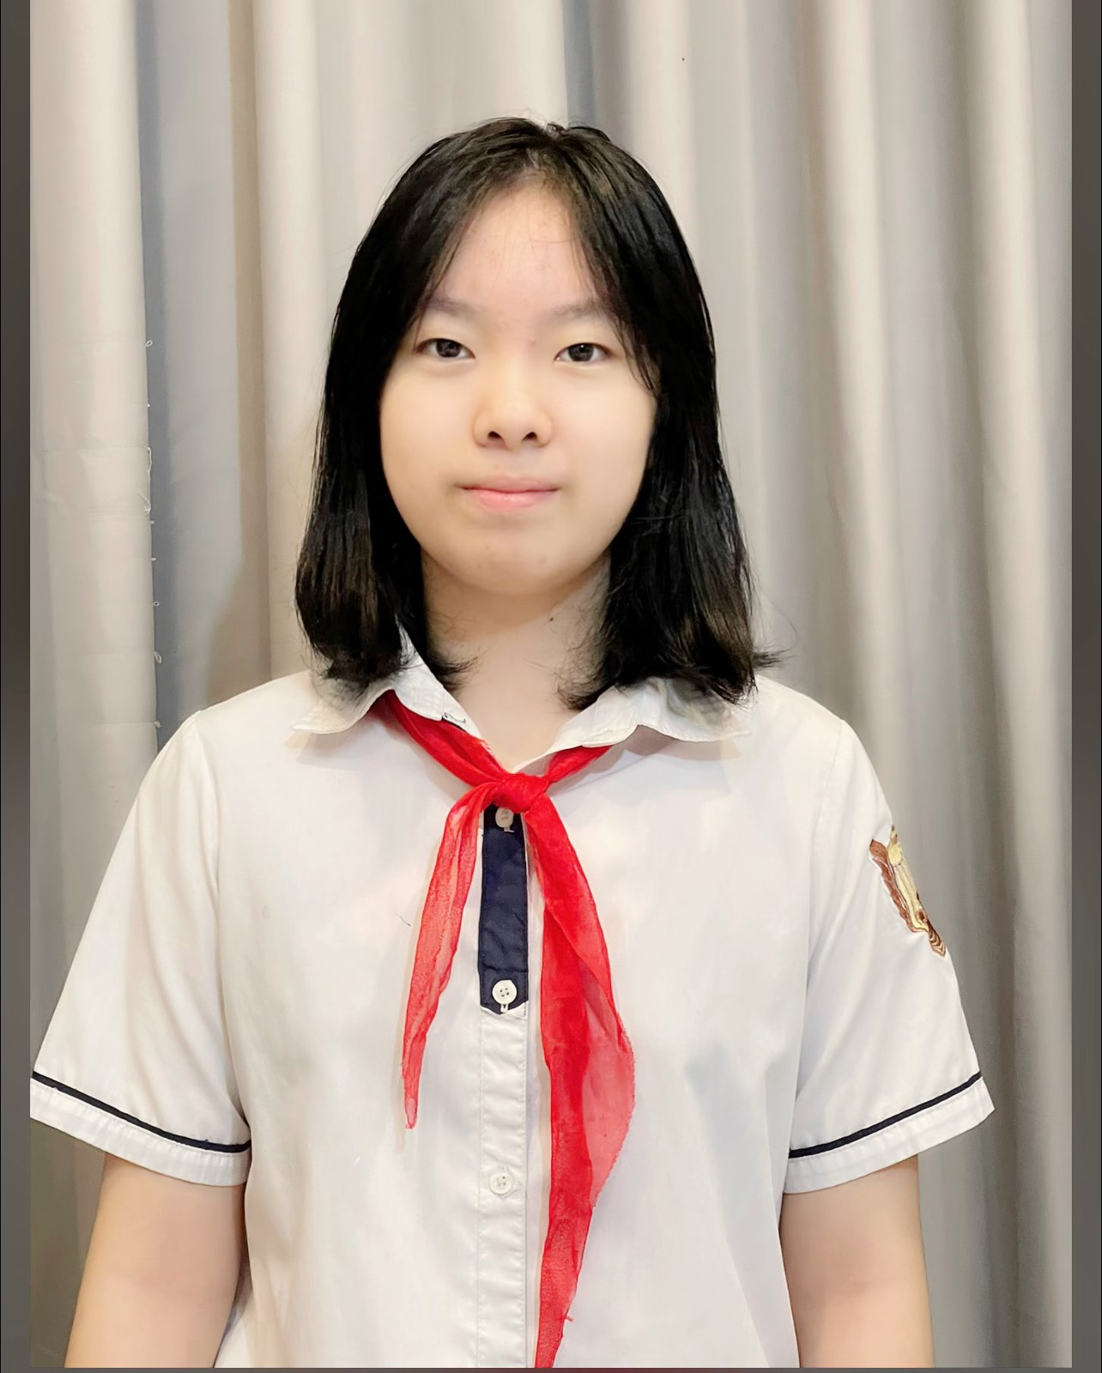
VINH DANH TRẠNG NGUYÊN
Vòng Sơ khảo Toàn Quốc “Trạng Nguyên tuổi 13” Lần thứ VII Năm học 2021 - 2022
Trần Ngọc Minh
Lớp: 8A1
Học sinh Giỏi Xuất sắc năm học 2019-2020, 2020-2021.
Tích cực tham gia hoạt động phong trào của trường và lớp.

Slide 31
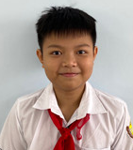
VINH DANH TRẠNG NGUYÊN
Vòng Sơ khảo Toàn Quốc “Trạng Nguyên tuổi 13” Lần thứ VII Năm học 2021 - 2022
Nguyễn Kim Khải
Lớp: AE 7.1
Học sinh giỏi xuất sắc năm học 2020 – 2021.
Cán bộ lớp gương mẫu, trách nhiệm.
Tích cực tham gia các hoạt động phong trào

Slide 32
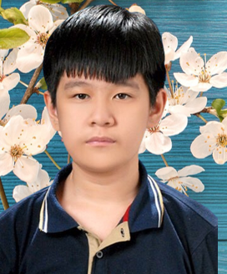
VINH DANH TRẠNG NGUYÊN
Vòng Sơ khảo Toàn Quốc “Trạng Nguyên tuổi 13” Lần thứ VII Năm học 2021 - 2022
Đỗ Trọng Tùng Quân
Lớp: 6A4
Huy chương vàng toán Châu Á Thái Bình Dương năm học 2019- 2020; Huy chương vàng năm học 2020 - 2021
Top 5% học sinh xuất sắc giải toán quốc tế Kangaroo năm 2020 - 2021
Top 3% Toán quốc tế Imas năm học
2019 – 2020;
Giải nhất cuộc thi Olympic toán qua mạng cấp quốc gia năm học 2019 – 2020 và năm học 2018 -2019.

Slide 33
Cảm ơn!

